Slide 1
第六章 实对称矩阵与实二次型
6.1 欧氏空间
6.2 实对称矩阵对角化
6.3 二次型及其标准形
6.4 正定二次型与正定矩阵

Slide 2
学习要点：
1. 了解向量的内积、长度及正交等知识.
2. 掌握实对称矩阵的对角化方法.
3. 重点掌握实二次型的标准化方法，主要有正交变换
和配方法两种常用方法：
4. 了解正定二次型的性质、判定和应用.

Slide 3
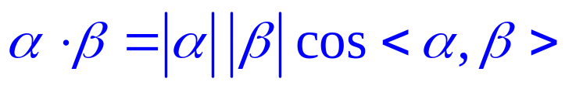
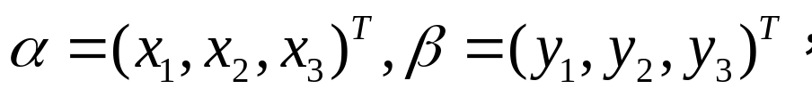
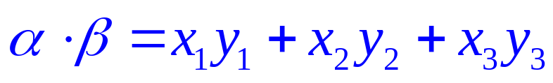
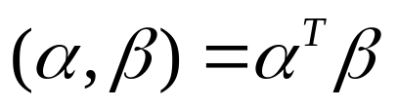
6.1 欧氏空间
三维向量的内积(数量积)
设
则
定义 (内积的定义)
设有n维向量
令
称为向量α，β与的内积. 注：
定义了内积的实向量空间称为Euclid空间.

Slide 4
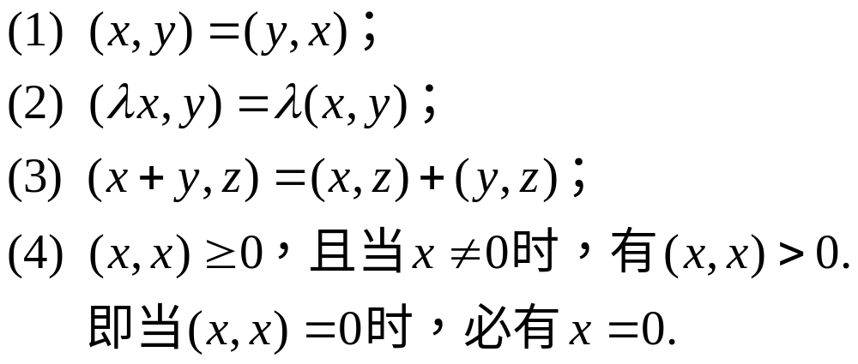
性质 (内积的性质)

Slide 5
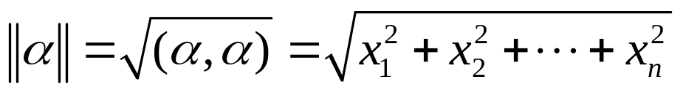
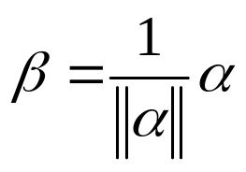


定义（向量的长度）
定义（单位向量）
长度为1的向量称为单位向量.
向量 是与 同方向的单位向量，称为对 单位化.
定义（向量的正交）
若
称向量 α 和 β 正交.
注：

Slide 6
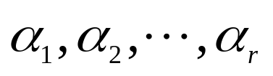
定义（标准正交向量组、标准正交基）
若一个不含零向量的向量组 中的向量两两正交，
则称该向量组为正交向量组.
若这些向量都是单位向量，则称该向量组为标准正交向量组.
若该向量组是一个向量空间 V 的基，则称之为向量空间 V 的正交基和标准正交基.

Slide 7
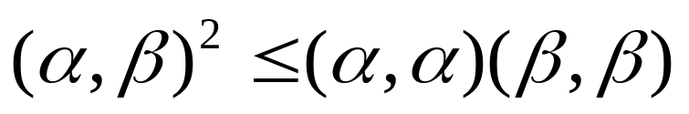
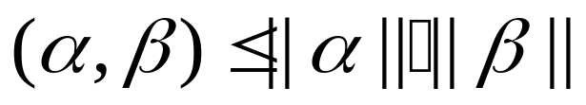
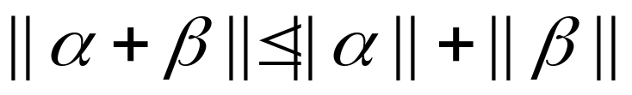
定理 (Cauchy-Schwarz不等式)
或者
推论 (三角不等式)

Slide 8
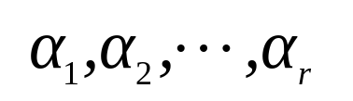

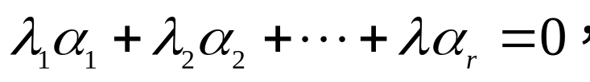
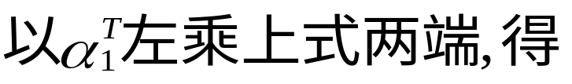
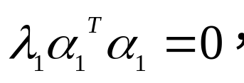
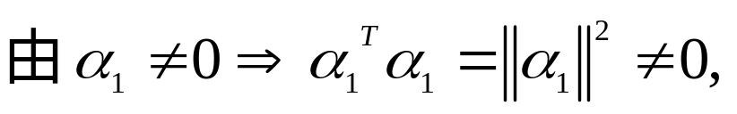
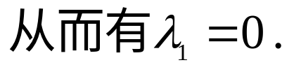
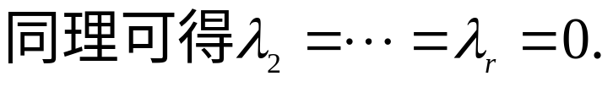

定理6.2
正交向量组必线性无关.
证明
设 是正交向量组

Slide 9
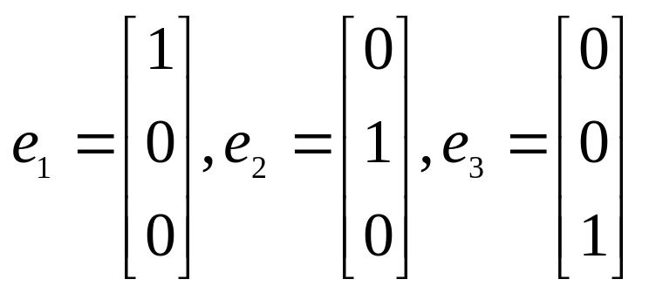
例如:
是向量空间R³的一个标准正交基(通常称为自然基).

Slide 10


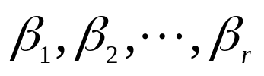
我们已经知道，一组标准正交基能给研究带来很大的方便。
设 是向量空间V的一组基，如何在向量空间V中构造(标准)正交基?
问题
这个问题就是…
找与 等价的正交向量组

Slide 11
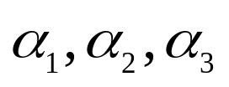



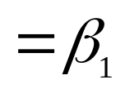
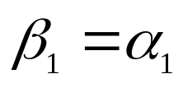

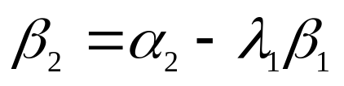
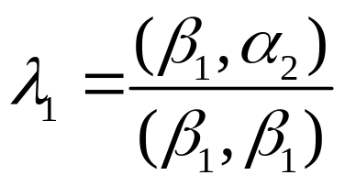

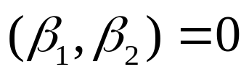
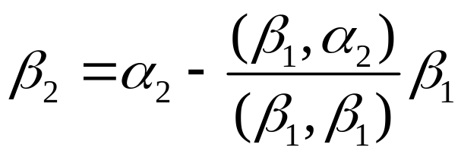
以三个向量 为例, 从几何直观上去求.
上式两边与 做内积, 注意 得
从而

Slide 12
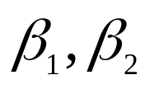


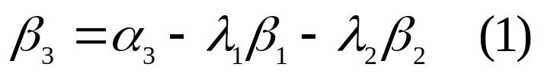



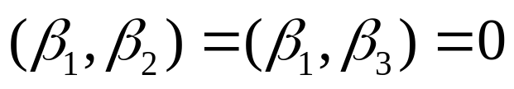


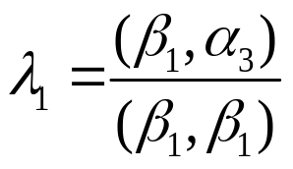



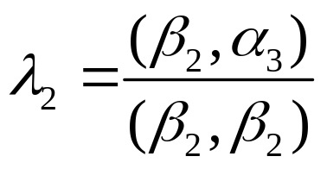
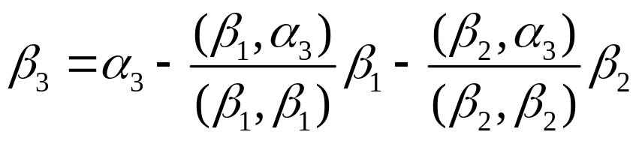
我们求得 已正交, 再来求
(1)式两边与 内积, 注意
得
(1)式两边再与 内积, 类似可得
从而

Slide 13
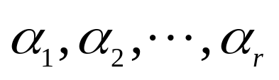
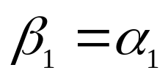
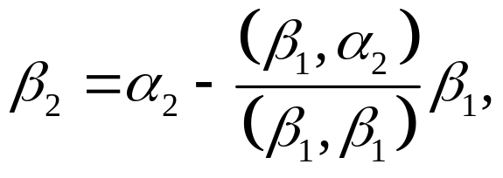
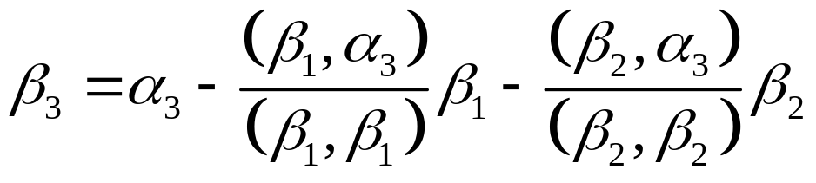

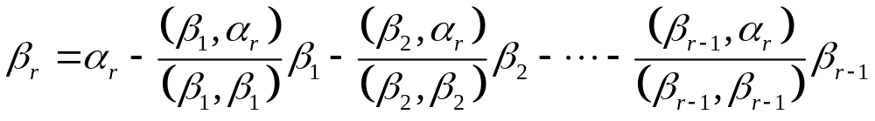

定义（施密特正交化过程）
设 线性无关
令
则 两两正交.

Slide 14



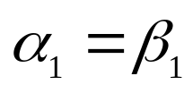
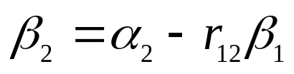
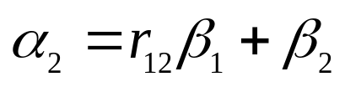
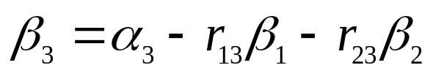
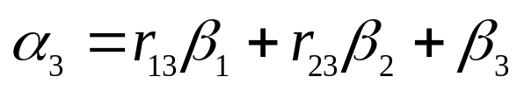





注：
1.
与 等价, 这是因为(只需看三个)
2.
单位化
它们是与
等价的标准正交向量组

Slide 15



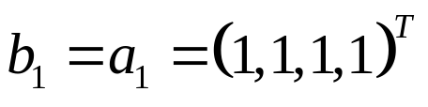
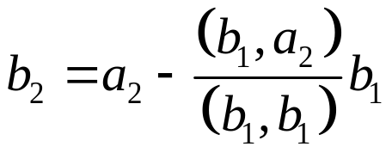
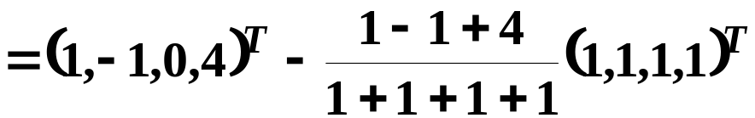

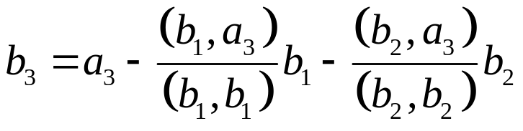
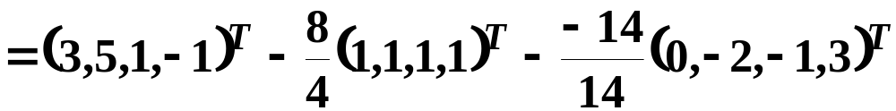

例
求 的一个标准正交基, 并求向量
在该标准正交基下的坐标.
解 可知 线性无关, 由施密特正交化过程

Slide 16
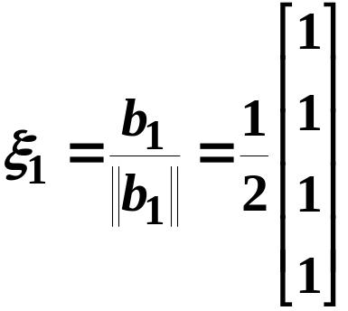
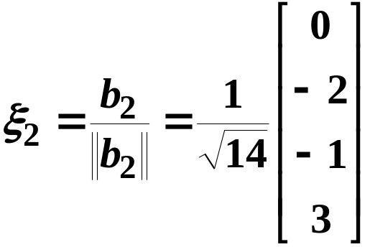






再单位化
设
上式两边分别与
作内积,
得

Slide 17

定义（正交矩阵）
若n阶方阵A满足A^{T}A=E，则称A为正交矩阵.
等价定义
A 是正交矩阵
A 的列组是标准正交向量组
A 的行组是标准正交向量组

Slide 18




证

Slide 19

性质
(1) A是正交矩阵，则 ；
(2) A是正交矩阵，则A⁻¹和A*都是正交矩阵；
(3) A，B都是正交矩阵，则AB也是正交矩阵。

Slide 20








例6.4
正交矩阵.
解
为使 , 只要取 t = 2 ，从而得正交的基础解系
再单位化:

Slide 21









例6.5*
设方阵
其中 为非零n 维列向量,E为n
阶单位矩阵，证明：A为对称的正交矩阵.
证明
由于 是一个 矩阵，即一个数，故有
所以A为对称矩阵.又由于
所以A为正交矩阵.

Slide 22







6.2 实对称矩阵对角化
定理
实对称矩阵的特征值必为实数.
从而特征向量可取到实的.
(证明自学)
定理
实对称矩阵的不同特征值对应的特征向量必正交.
证明

Slide 23


定理
设A是一n阶实对称矩阵，则存在一个正交矩阵Q使得
其中
是A的特征值。
即
实对称矩阵必可正交对角化。

Slide 24








例
把对称矩阵
正交对角化。
(特征值必都是实数)
第1步: 求特征值。

Slide 25





第 2 步: 求线性无关的特征向量.
对 ，解方程组
求得基础解系

Slide 26








对 ，解方程组
求得基础解系

Slide 27




第3步: 检验重特征值对应的特征向量是否正交，如果不正交,
用施密特正交化， 再把正交的特征向量单位化。

Slide 28






单位化：
第4步: 把求得的标准正交特征向量拼成正交矩阵.
令
则

Slide 29













例
三阶实对称矩阵A的特征值为 ，
对应于 的特征向量为 ，求
的全部特征向量，并求矩阵A.
解
设 对应的特征向量为 ，
由定理6.4可知它与 正交.
特征向量一定正交
所以有
正交的一定是特征向量吗？
则A的对应于特征值 的全部特征向量为
?
且不全为零.

Slide 30


6.3 二次型及其标准形
定义（二次型）
含有n个变量x₁, x₂, …, x_{n}的二次齐次多项式
称为n元二次型.
实二次型：系数全为实数的二次型. 本章仅讨论实二次型

Slide 31

二次型的矩阵表示:

Slide 32




一般地，对于n 维的二次型
其中
A 是实对
称矩阵！
上式称为二次型的矩阵表示. 记为
实对称矩阵A叫做二次型 f 的矩阵;
矩阵A的秩叫做二次型 f 的秩，记作r ( f ).
注 1：二次型的矩阵 A 是唯一的！

Slide 33


注 2：n 维二次型与其矩阵是一一对应的．
任给一个对称矩阵A, 令
显然A可唯一地
确定一个二次型；
反之,
任给一个二次型 f 都可找到唯一的对称矩阵A使得
所以，二次型与其矩阵是一一对应的.
从而 f 也可叫做实对称矩阵 A 的二次型.

Slide 34



例
写出下面二次型 f 的矩阵表示，并求 f 的秩 r(f)。
解
问： 在二次型 f(x)=x^{T}Ax 中，如不限制 A对称，A唯一吗?

Slide 35



定义（二次型标准形）
只含平方项的二次型
称为二次型的标准形。注：标准形中的矩阵是对角矩阵。
系数只在 1, -1, 0 中取值的标准形
称为二次型的规范形。
如何化二次型为标准形？

Slide 36

定义（矩阵合同）
设A和B是n阶矩阵，若有可逆矩阵C，使
则称A与B合同.
合同矩阵的秩相等,正特征值的个数相等，负特征值的个数相等，0特征值的个数相等。

Slide 37





例
与矩阵 合同的矩阵是( )
B

Slide 38




目标：
对给定的二次型
找可逆线性变换(坐标变换)：
此变换的矩阵形式为
x=Cy
代入(1)式，使之成为标准形
称上面过程为化二次型为标准形。

Slide 39






矩阵形式
(其中D为对角矩阵)
故 “化二次型为标准形” 等价于
对给定的实对称矩阵A，找可逆矩阵C，使
C^{T}AC=D 为对角矩阵.

Slide 40
定义（正交变换）
设y=(y₁,y₂,…,y_{n})^{T}, x=(x₁,x₂,…,x_{n})^{T}.
如果Q为正交矩阵，则称y=Qx为正交变换.
定理
正交变换保持向量的内积不变,保持向量的长度不变.

Slide 41

定理 (主轴定理)
对n维实二次型 f(x)=x^{T}Ax，其中A^{T}=A，
存在正交变换 x=Qy，将 f 化成标准形
这是因为实对称矩阵一定可以正交对角化

Slide 42


用正交变换化二次型为标准形的步骤
1. 求二次型 f 的矩阵 A（它一定是对称的）；
2. 求正交矩阵 P，使 ,
具体方法参见第二节；
3. 作正交变换 x=Py，则得 f 的标准形为
上面步骤只比实对称矩阵正交对角化的步骤多一步.

Slide 43





例
求一个正交变换 x = Py，把二次型
化为标准形。
解
第一步：求二次型的矩阵
第二步：求A的特征值

Slide 44








第三步：求A的标准正交的特征向量
再单位化，得

Slide 45



得正交的基础解系
单位化
第四步：求正交变换矩阵

Slide 46

第五步：写出二次型的标准形
用正交变换 x=Py ，二次型 f 化为标准形为

Slide 47

2012 六、
设二次型
用正交变换 将二次型化为标准型，并写出正交变换的矩阵
2011 七、
设二次型
其中A的特征值之和为1，之积为-12.
求a和b
用正交变换 将二次型化为标准型，并写出正交变换的矩阵

Slide 48


2010 六、
设二次型
用正交变换 将二次型化为标准型.
2009 七、
设二次型
（1）写出二次型对应的实对称矩阵；
（2）求正交变换x=Py 将二次型化为标准型并写出标准型.

Slide 49

思考并回答
(1) 二次型的标准形唯一吗？不!
(2) 二次型的标准形中平方项的个数与二次型的秩有何关系？与二次型矩阵的非零特征值的个数有何关系？相等！
(3) 设C^{T}AC = D (其中A是实对称矩阵，C可逆，D是对角阵)，D的对角元是A的特征值吗？如果C是正交矩阵又如何？

Slide 50
6.4 正定二次型与正定矩阵
二次型的标准形不唯一，那么同一个二次型的不同的标准形之间有什么关系？
二次型通过可逆的线性变换化成了标准型，
则它们的矩阵
一定合同，
而两个合同矩阵的秩是相同的.
于是二次型的秩是个不变量.

Slide 51
定理 (惯性定理)
实二次型 f(x₁,x₂,…,x_{n}) = x^{T}Ax
总可以经过可逆线性变换化成规范形
其中 r 是二次型 f 的秩，且规范形是唯一的.
证明略
p=正平方项的个数=正特征值个数, 称 p为正惯性指数;
r-p= 负平方项的个数=负特征值个数，称r-p为负惯性指数;
在将实二次型化为规范型过程中，秩 r ，正惯性指数 p 与负惯性指数 r-p 均不变 .
Notes:
在讲惯性定理时，要强调标准形中正项个数，负项个数保持不变（从而0项个数不变）
一定能化成规范形很容易证，不证举个例子，先正交变换，再化一步即可
规范形是唯一的，这等价于上面正负项个数不变，这一点证明困难，可不证。

Slide 52






定义 （正定二次型）
设 n 维的实二次型
A 为是对称矩阵.
若对任意一组不全为零的实数 都有
则称该二次型为正定二次型，并称实对称矩阵 A 是正定矩阵.
例如：
正定二次型
不是正定二次型
不是正定二次型

Slide 53


n元二次型 f(x) = x^{T}Ax 正定 标准形的n个系数全为正.
规范型的n个系数全是1.
A 的所有特征值全是正数.
A 与单位矩阵合同，即存在实可逆矩阵P，使得

Slide 54







例
设 A 为正定矩阵，证明
证明
因为A为正定矩阵，所以A的特征值全大于零.
A的所有特征值的乘积
设
是A的所有特征值，则A+E的特征值为
从而

Slide 55









定理6.13 (霍尔维茨定理)
实对称矩阵A为正定矩阵的充要条件是：A的各阶顺序主子式全为正，即，

Slide 56



例
判别二次型是否正定.
【方法一】
二次型的矩阵为
其各阶顺序主子式
所以二次型正定.

Slide 57


【方法二】
求得其特征值
即知A是正定矩阵，故此二次型为正定二次型.

Slide 58



定义 （负定二次型、半正定二次型、半负定二次型）
设 n 维的实二次型
A 为是对称矩阵.
(1) 若对任意一组不全为零的实数 都有
则称该二次型为负定二次型，并称
实对称矩阵 A 是负正定矩阵.
(2) 若对任意一组不全为零的实数 都有
则称该二次型为半正定二次型，并称
实对称矩阵 A 是半正定二次型.
(3) 若对任意一组不全为零的实数 都有
则称该二次型为半负定二次型，并称
实对称矩阵 A 是半负定二次型.

Slide 59

定理
设 f(x)=x^{T}Ax 是实二次型, 以下命题等价
(1) f(x) 是半正定的；
(2) f(x) 的正惯性指数 p=r, 其中 r 是 A 的秩；
(3) A 与形如
的矩阵合同；
(4) 存在实矩阵 C, 使得 A=C^{T}C；
(5) A 的所有特征值非负.

